Slide 1
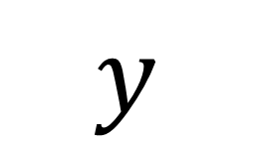
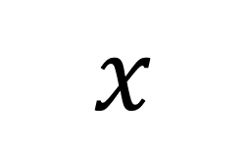
$$x$$
$$y$$
Yes
No
No
Yes
Notes:
הרצאה 3 – שקף 26 – 01:40

Slide 2
Notes:
הרצאה 4 – שקף 30 – 02:24

Slide 3
1
0
1
Notes:
תרגול 4 – שקף 16 – 00:37

Slide 4
+
Notes:
הרצאה 6 – שקף 15 – 01:13

Slide 5
Notes:
הרצאה 7 – שקף 25 – 01:32

Slide 6



$$x$$
2
ReLU
ReLU
-4
$$x$$
ReLU
$$0.5$$
Notes:
תרגול 7 – שקף 13 – 00:41

Slide 7


$$w$$
$$w^{′}$$
Notes:
הרצאה 9 – שקף 19 – 01:11

Slide 8
$$w$$
$$w^{′}$$
Notes:
הרצאה 9 – שקף 19 – 01:15

Slide 9
$$w$$
$$w^{′}$$
Notes:
הרצאה 9 – שקף 19 – 01:15

